Slide 1
Projet ECOM
Home Cinema
Sébastien BERTHIER
Pierre ODIN
Robin GRANDCHAMP-JEAN
Abdourahamane TOURÉ
Le 19/12/2014

Slide 2
HomeCinema
Site de vente de film:
  A voir en streaming
  A télécharger

Slide 3
Technoligies
JaveEE: Server glassfish
JSF pour la présentation
Base de donnée: MySQL
Gestion de code: Git

Slide 4
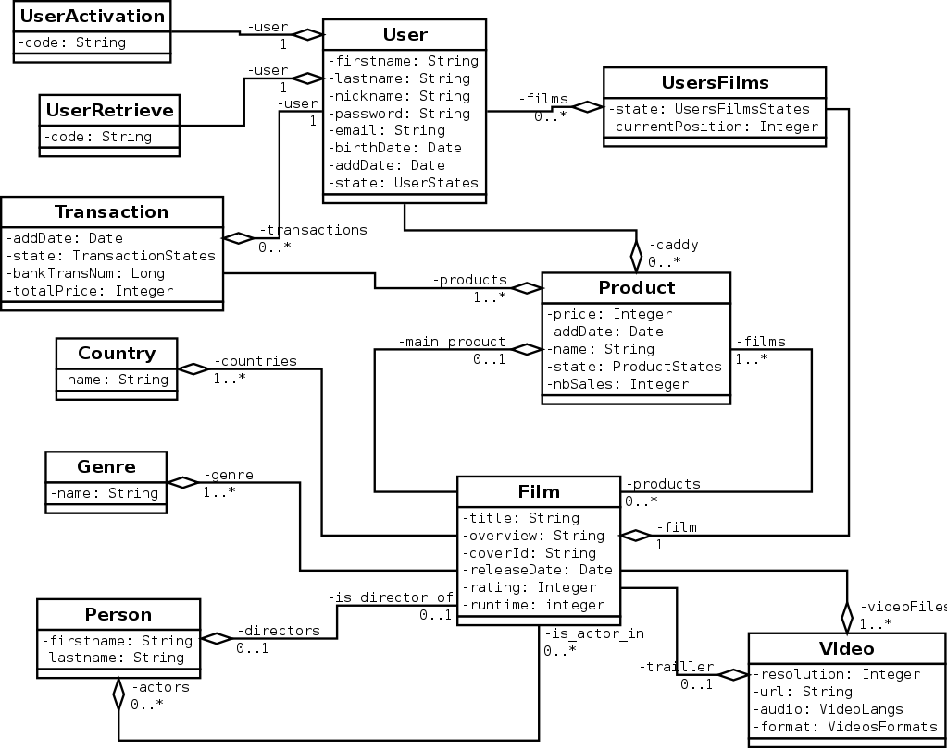
Diagramme des entités

Slide 5
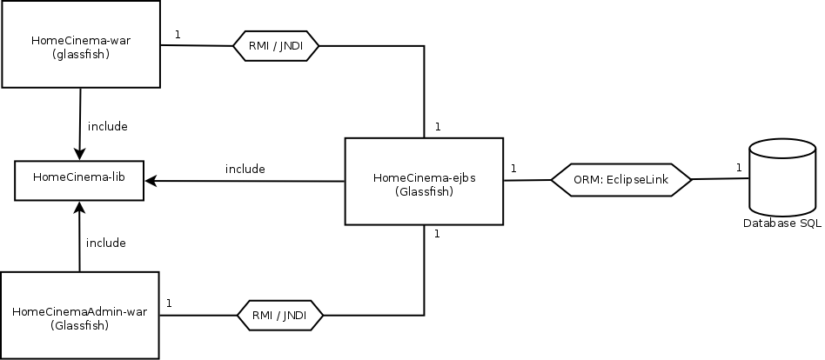
Diagramme C&C

Slide 6
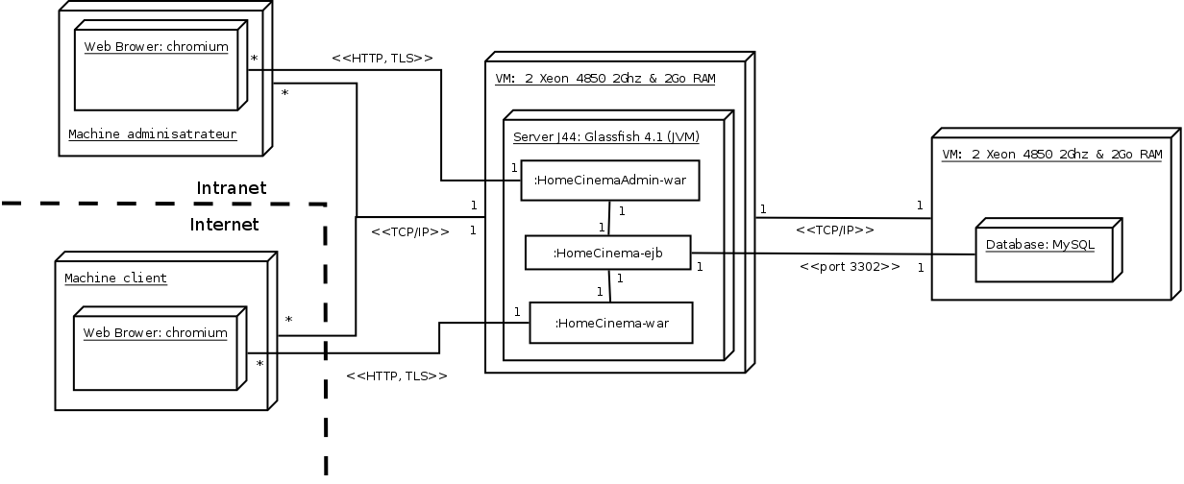
Diagramme deploiement basique

Slide 7
Jmeter

Slide 8
Fonctionnalités accomplie
Gestion des utilisateurs
Recherche d'un film/produit
Achat d'un produit
Visionnage d'u film
Multi-langue (Français et Anglais)
Partie administrateur

Slide 9
Methode de developpement
Methode agile: Scrum
  sprint de 2 semaine
  XX US
Temps de conception 30% du temps (pas assez)
Temps de realisation le reste
Peu de test (perte de vue, et course au fonct.)
Decouverte sur le tard d'outils comme sonar

Slide 10
Difficultés
Prise en main de JSF
Manque de refactoring
Manque de rigueur sur les tests
Instabilité des outils (glassfish et VPN)

Slide 11
Bilan
Site fonctionnel et relativement complet
Quelque erreur de conception/methodologie
Globalement safistait

Slide 12
Demo

